Slide 1


SSL GERÇEKTEN Güvenlİ mİ?

Slide 2

SSL (TLS) EL SIKIŞMASI (HANDSHAKE)

Slide 3
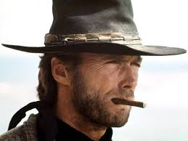
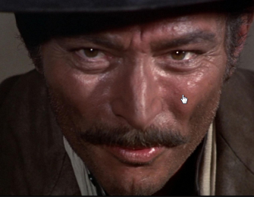
client
server
Client Hello: Clientın desteklediği en yüksek SSL versiyonu, desteklenen
Public ve private key şifreleme ve hash algoritmaları,
32 byte Rastgele üretilmiş sayı (RNc) ve session id(varsa) ve ilgili diğer datalar
https://www.sunucu.com
İstek alınır ve işlenir
Algoritmalar konusunda anlaşılır ve sunucu sertifikası kontrol edilir.
Server Hello: Her iki tarafca desteklenen en yüksek SSL versiyonu, sunucunun tercih ettiği algoritmalar,
32 byte rastgele üretilmiş sayı (RNs) ve session id (var olan session varsa devam edilir) ,
ilgili diğer datalar ve sunucu sertifikası gönderilir
Notes:
Öncelikle TCP 3 way handshake tamamlanır sonra SSL handshake geçilir.

Slide 4
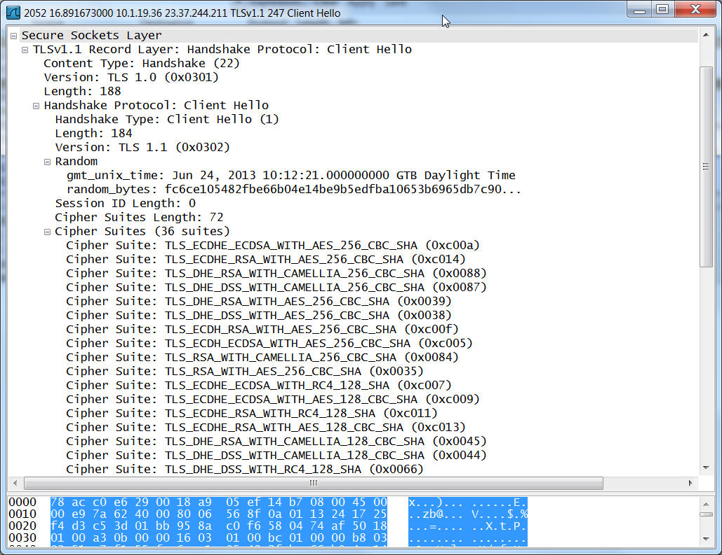
Notes:
Client 36 adet cipher suite göndermiş

Slide 5
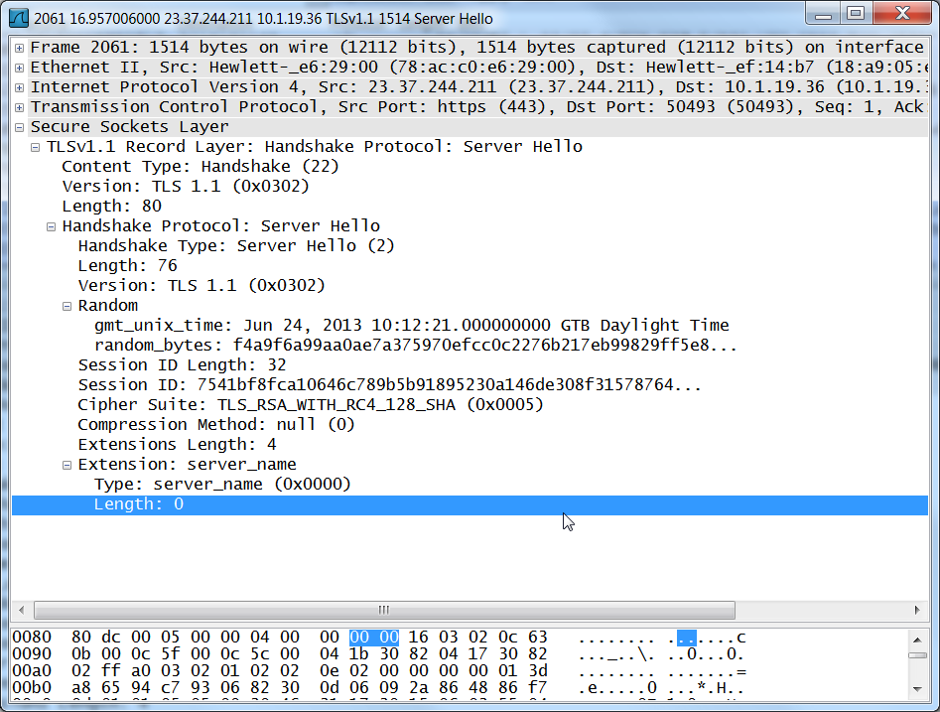
Notes:
Sunucular genelde bir tane default cipher suiteleri vardır. Eğer client bunu desteklerse onu seçer yoksa en kuvvetli olanı tercih eder.

Slide 6
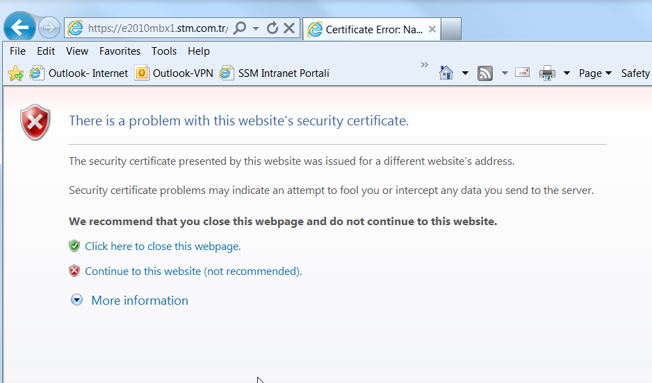
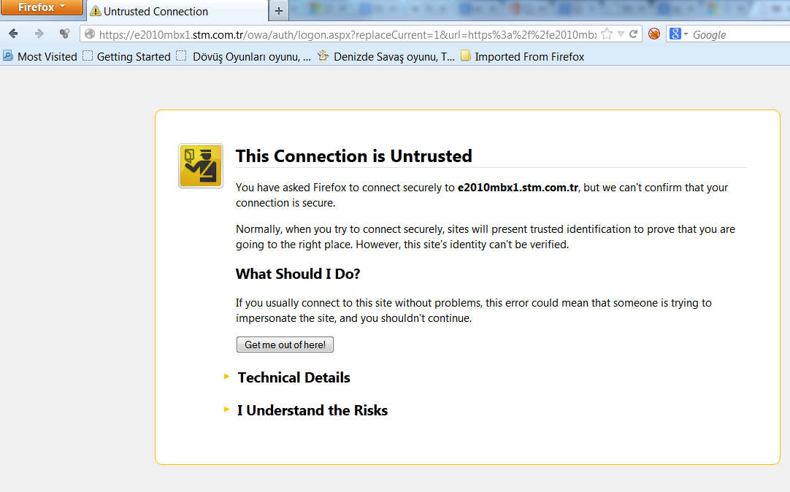
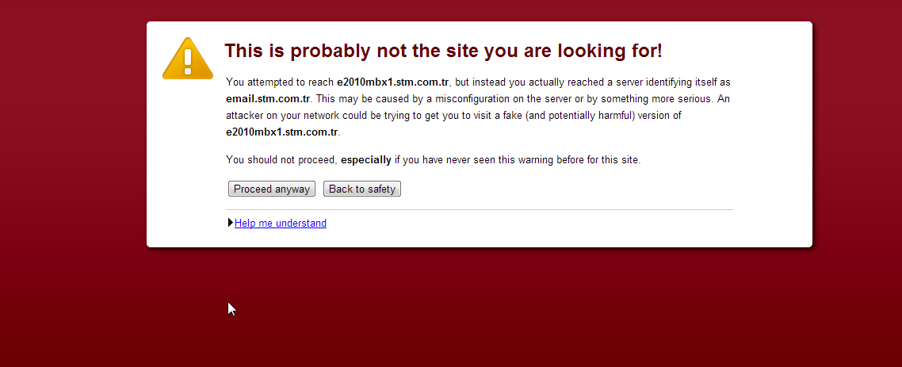
Notes:
Verify edilmeyen bir site

Slide 7
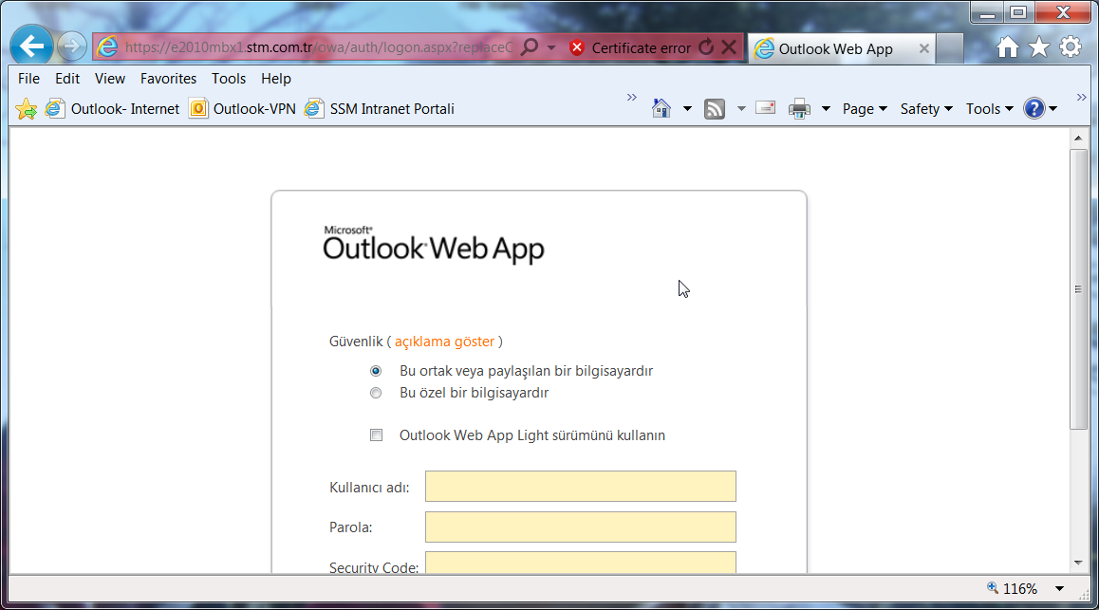
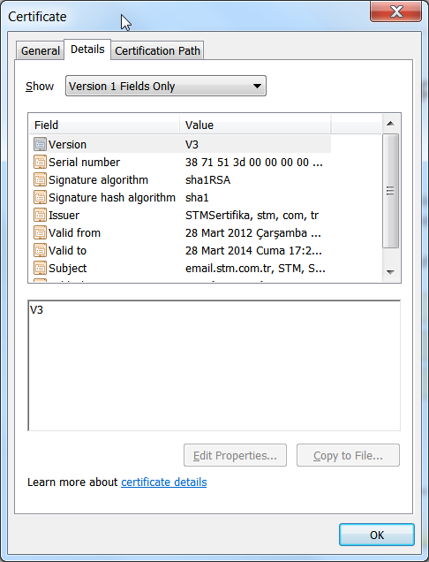
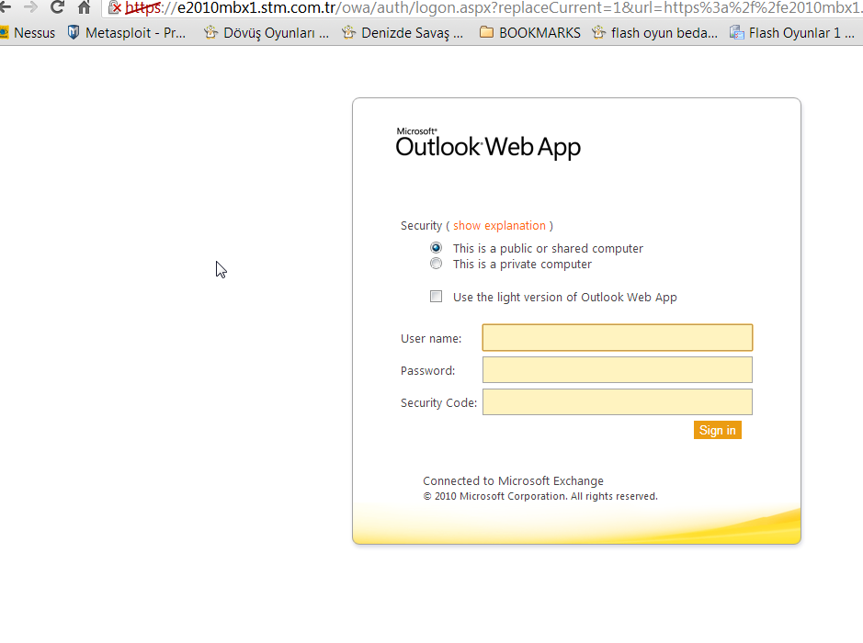
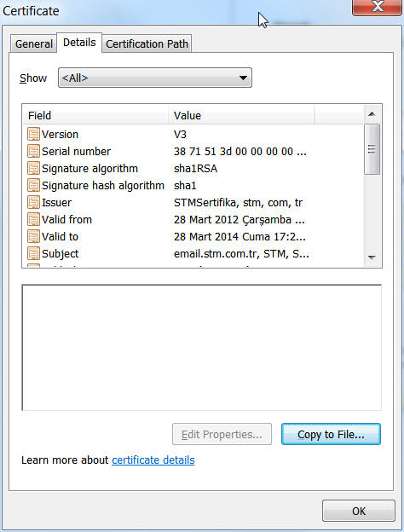
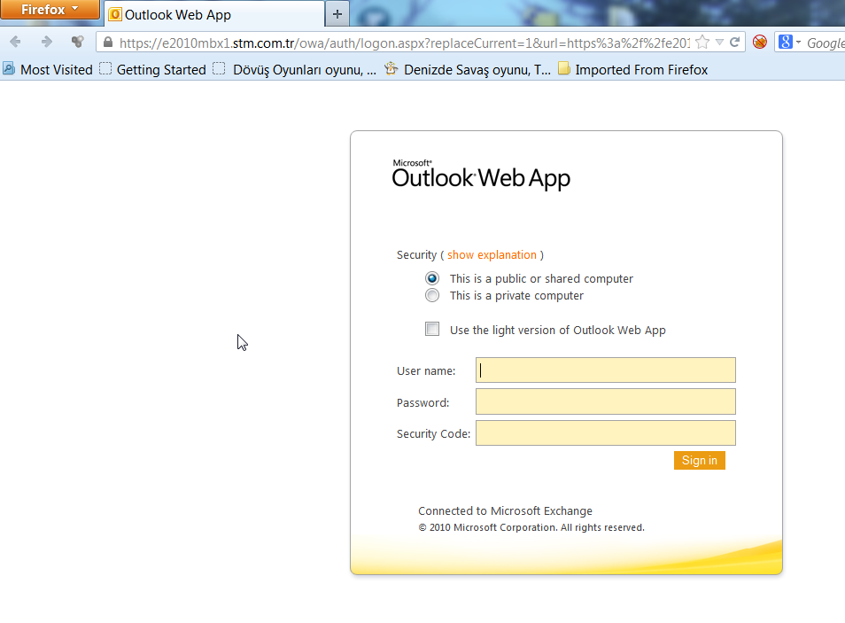
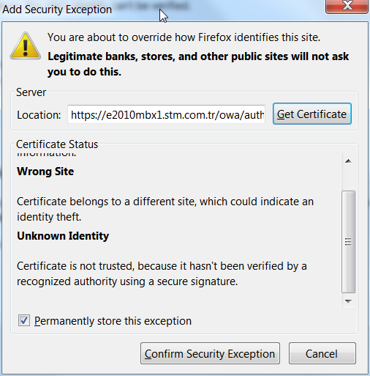
Notes:
Explorer ve chrome sizin devamlı uyarır devam etseniz bile. Ama Firefox sadece sizi uyarır, kabul ettikten sonra adres bar da sadece kilitli bir kilit görürsünüz.

Slide 8
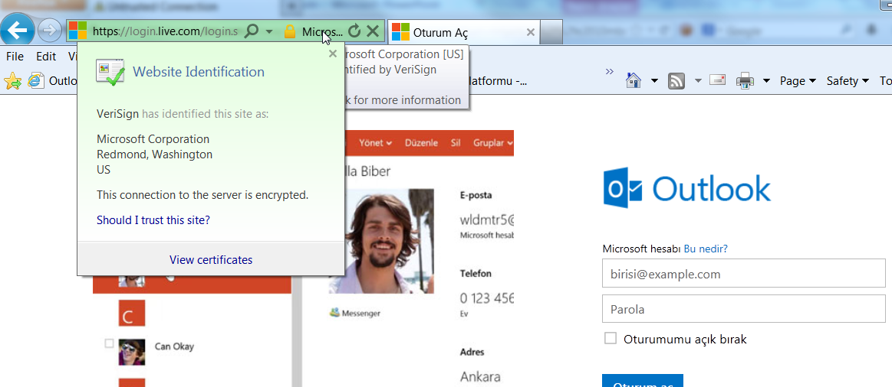
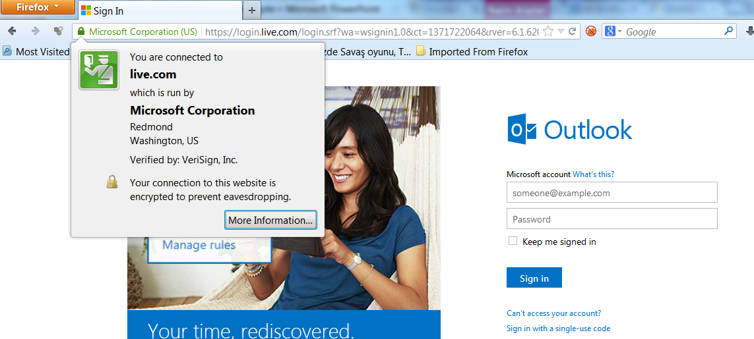
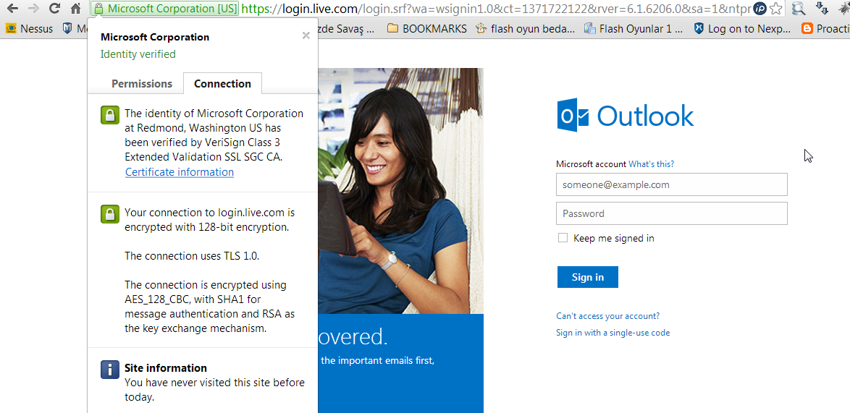
Notes:
Extended Validated SSL. Browserların desteklediği bu extension kullanıcının dikkatini daha çok çekmeye yönelik. Global bir türk firması olan Comodo tarafından oluşturulan microsoft,mozilla ve google gibi büyük firmaların da katıldığı bir forum ile hayata geçirilmiştir.

Slide 9
client
server
Pre-master gizli anahtarı rastgele üretilir ve sunucu sertifikasında bulunan public key ile şifrelenir
Sunucunun public keyi ile şifrelenmiş key (PMS) sunucuya gönderilir.
RNc, RNs ve PMS ile 48 bytes master key hesaplanır
master_secret = PRF(pre_master_secret, "master secret", ClientHello.random + ServerHello.random)
RNc, RNs ve PMS ile 48 bytes master key hesaplanır
master_secret = PRF(pre_master_secret, "master secret", ClientHello.random + ServerHello.random)
Notes:
PRF: pseudo random function

Slide 10
client
server
key_block = PRF(SecurityParameters.master_secret, "key expansion", SecurityParameters.server_random + SecurityParameters.client_random);
client_write_MAC_secret[SecurityParameters.hash_size] server_write_MAC_secret[SecurityParameters.hash_size] client_write_key[SecurityParameters.key_material_length] server_write_key[SecurityParameters.key_material_length] client_write_IV[SecurityParameters.IV_size] server_write_IV[SecurityParameters.IV_size]
Sırayla parametrelerin boyutu kadar key_block tan okunur ve değeri ilgili parametreye atanır.
Change Cipher Spec: Ben tamamladım. Bundan sonra MS key
Kullanarak devam edelim
Client Finished: Tüm konuşmaların hashli halini al bakalım. (versiyon düşürme atağına karşı koruma)
Şifreli Trafik
Şifreli Trafik
Change Cipher Spec: Ben de tamamladım. Bundan sonra MS key
Kullanarak devam edelim
Server Finished: Tüm konuşmaların hashli halinin master secret eklenmiş hali gönderilir.
Eğer Client mesajı açıp içeriği doğrulayabilirse handshake tamamlanmış olur.
Notes:
Key block istenildiği uzunlukta üretilir ve gerekli uzunluktaki anahtarla buradan alınır.

Slide 11
RFC
RFC 2246 TLSv1.0
RFC 4346 TLSv1.1
RFC 5246 TLSv1.2
RFC 5746 TLS Renegotiation Attack
RFC 5878 TLS Authorization Extensions
RFC 6176 Disable SSLv2

Slide 12
SSL Trafİğİne ATAK yapmak mümkün mü?
Hem EVET hem HAYIR…
Neden HAYIR?
SSL MITM ve Replay ataklarına karşı korumalıdır.
MITM:
Sunucu başka bir otoriteden doğrulanır.
İstemci istenirse sunucu tarafından doğrulanabilir. (mutual authentication)
Aradaki adam trafiği izlese bile, araya bile girse bu yapıdan dolayı kendini belli etmeden araya giremez!!!!
Replay
Sunucu ve istemci random sayılar kullanır. Araya giren bir kişi “client hello” ve “server hello” mesajlarındaki rastgele sayıları ele geçirip tekrar işletse bile her seferinde yeni bir random sayı üretilir. Random sayılar da master secret key üretiminde kullanıldığından her seferinde başka bir key ile mesajlar şifrelenir.
Ayrıca encrypted trafik için, mesajın değiştirilip değiştirilmediğinin anlaşılması için HMAC algoritması kullanılır.

Slide 13
SSL Trafİğİne ATAK yapmak mümkün mü?
Neden EVET? Her protokolün bir zafiyeti olabilir!!!
SSL MITM ataklarına karşı korumalıdır fakat kullanıdığı altyapı değildir!!!!!!
MITM:
Sunucu sertifikası çalınmış olabilir. İstemcinin herhangi bir şekilde bunu bilmesine imkan yoktur.
İstemcinin güvendiği CA’ye karlar yağmış olabilir☺ Calınan root-CA sertifikası ile her türlü sunucu sertifikası üretilebilir. Yani root-CA listenizdeki tüm CA’lere güvenmeniz gerekmektedir. 358 tane root-CA mevcut IE için. Diğer browserlar için sayılar değişmektedir.
İstemci browserların uyarılana aldırmaz. Aradaki adam kendi sertifikasını gönderir.
İstemcinin root-CA listesinde fake sertfika sağlayıcı eklenmiştir. Veya coğu firmanın yaptığı gibi şirket içi SSL trafiğini dinlemek için araya SSL proxy koyularak ve istemcilerin root-CA listesine alan politikalarıyla ekleyerek (kullanıcının haberi bile olmaz) tüm SSL trafiği dinlenebilir. Browserlar uyarı vermez.

Slide 14
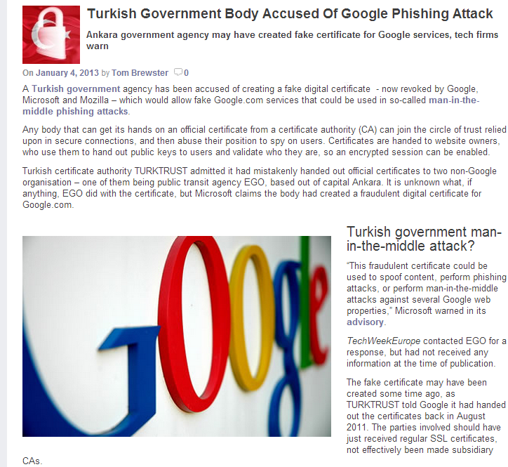

Slide 15
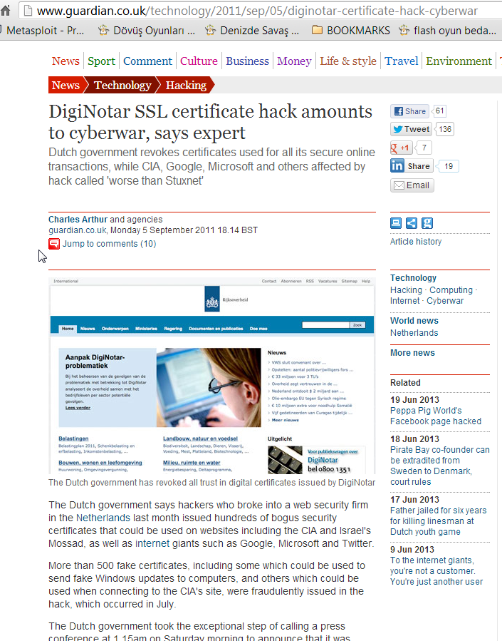

Slide 16
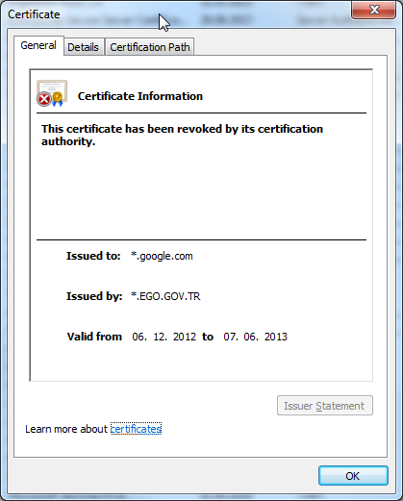
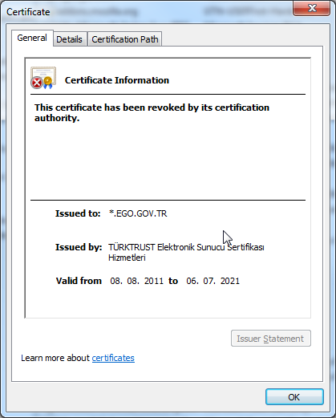
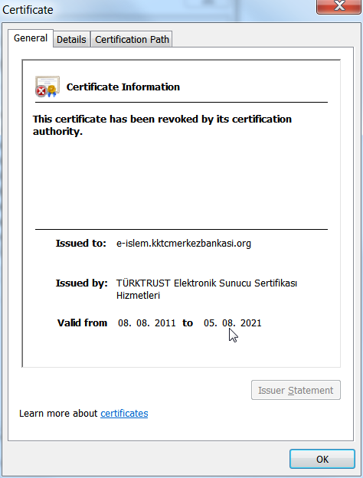
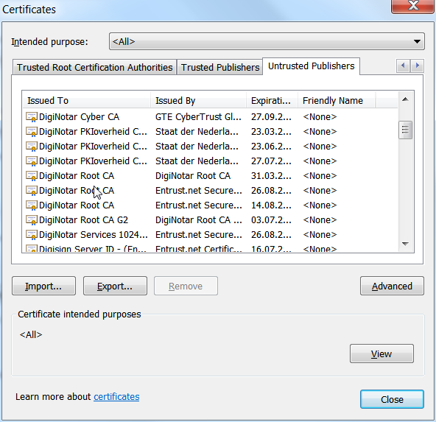
Notes:
Ego.gov.tr tarafından google sertifikası üretilmiş. Bunun sebebi turktrust firmasının sertifika üretebilecek bir sertifikayı göndermiş olması. Aynı olay 2011 yılında kktc merkez bankası için de olmuş fakat farkına varılınca hemen düzeltilmiş
Ve diginotar olayı

Slide 17
SSL PROTOCOL ZAFİYETLERİ
SSLv2 de protokol dizaynından kaynaklanan zafiyetler mevcuttur (RFC 6176)
Saldırgan araya girerek Client Hello mesajını değiştirerek daha düşük (örn:40 bit) şifre kullanılmasını zorlayabilmekteydi. Böylelikle aradaki adam 40 bitlik trafiği analiz ederek kırması daha kolaylaşmaktaydı. Handshake koruması bulunmuyor.
Mesaj doğrulaması için MD5 algorithmasının kullanılması
Mesajların şifrelemesi ve içeriğin değiştirilmediğinin garantisi aynı anahtar ile yapılıyor.
TCP FIN ile SSL oturumun düşürülmesi sağlanabilmektedir.
SSLv3 ile SSLv2 zafiyetleri giderilmesi hedeflenmiştir.
SSLv2 ve SSLv3 U.S: FIPS140-2 uyumlu değildir. TLS uyumludur.
SSLv3 ve TLS(SSLv3.1) ’e de renegotiation atakları da mevcuttur ( XSRF, HTTPS to http downgrade with sslstrip, vb)

Slide 18
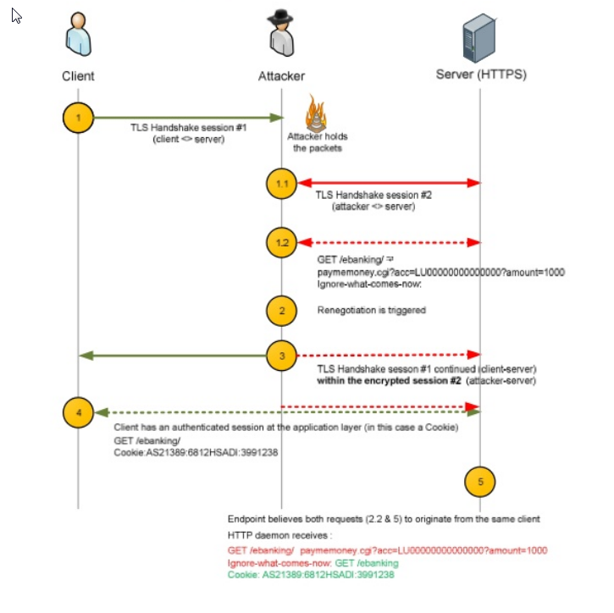
SSL/TLS Renegotiation ATTACK

Slide 19
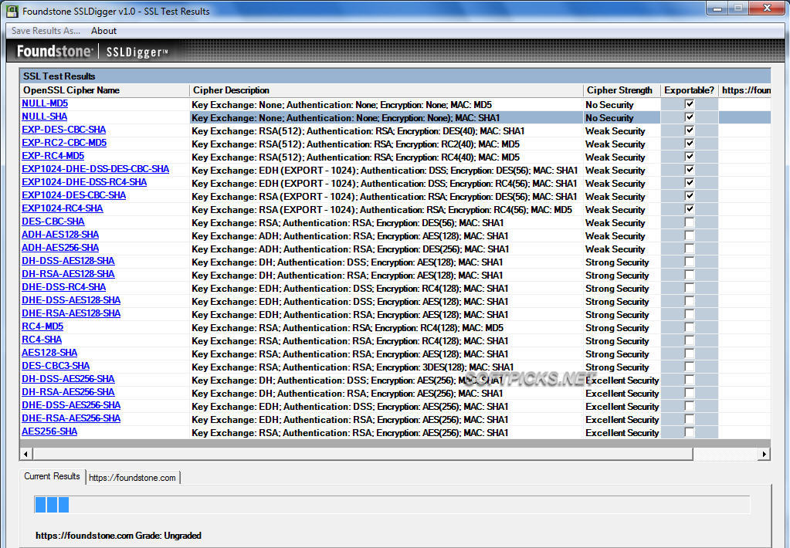
SSL GüvENLİK TESTLERİ NASIL YAPILIR
Sslscan www.outlook.com .
-connect host:port
-ssl2, -ssl3, -tls1
-no-failed
McAfee Foundstone ssldigger

Slide 20
SSL GüvENLİK TESTLERİ NASIL YAPILIR
Openssl s_client –connect www.outlook.com:443
-ssl2, -ssl3,-tls1_2,-tls1_1,-tls1, -no_*
-cipher

Slide 21
ADIM aDIM SSL Güvenliğinİn SağlanmasI
SSLv2’nin Devre Dışı Bırakılması: IIS 6.0 ve 7.x için
[HKEY_LOCAL_MACHINE\SYSTEM\CurrentControlSet\Control\SecurityProviders\SCHANNEL\Protocols\PCT 1.0\Server] "Enabled"=dword:00000000
[HKEY_LOCAL_MACHINE\SYSTEM\CurrentControlSet\Control\SecurityProviders\SCHANNEL\Protocols\SSL 2.0\Server] "Enabled"=dword:00000000
SSLv2’nin Devre Dışı Bırakılması: Apache için
SSLProtocol ALL -SSLv2
Zayıf Algorithmaların Devre Dışı Bırakılması: IIS 6.0 ve 7.x için

Slide 22
[HKEY_LOCAL_MACHINE\SYSTEM\CurrentControlSet\Control\SecurityProviders
\SCHANNEL\Ciphers\DES 56/56]
"Enabled"=dword:00000000
[HKEY_LOCAL_MACHINE\SYSTEM\CurrentControlSet\Control\SecurityProviders
\SCHANNEL\Ciphers\NULL]
"Enabled"=dword:00000000
[HKEY_LOCAL_MACHINE\SYSTEM\CurrentControlSet\Control\SecurityProviders
\SCHANNEL\Ciphers\RC2 40/128]
"Enabled"=dword:00000000
[HKEY_LOCAL_MACHINE\SYSTEM\CurrentControlSet\Control\SecurityProviders
\SCHANNEL\Ciphers\RC2 56/128]
"Enabled"=dword:00000000
[HKEY_LOCAL_MACHINE\SYSTEM\CurrentControlSet\Control\SecurityProviders
\SCHANNEL\Ciphers\RC4 40/128]
"Enabled"=dword:00000000
[HKEY_LOCAL_MACHINE\SYSTEM\CurrentControlSet\Control\SecurityProviders
\SCHANNEL\Ciphers\RC4 56/128]
"Enabled"=dword:00000000
[HKEY_LOCAL_MACHINE\SYSTEM\CurrentControlSet\Control\SecurityProviders
\SCHANNEL\Ciphers\RC4 64/128]
"Enabled"=dword:0000000

Slide 23
Zayıf Algorithmaların Devre Dışı Bırakılması: Apache
Httpd.conf veya ssl.conf içinde
SSLCipherSuite ALL:!aNULL:!ADH:!eNULL:!LOW:!MEDIUM:!EXP:RC4+RSA:+HIGH
Renegotiation:
Apache 2.2.15 den itibaren secure renegotiation desteklenmektedir.
SSLInsecureRenegotiation off (default)
Windows için ms10-049 patchi geçilmesi gerekmektedir.

